Slide 1


“Unire l’Italia con la fibra sottomarina: Unidata e il grande progetto Unitirreno”
Roberta Vannucci
Head of Wholesale

Slide 2










UNIDATA
UNIDATA è una società italiana nata nel 1985 da tre soci tuttora attivi in azienda, con una solida crescita nel settore delle Telecomunicazioni e del Cloud in cui si propone come operatore multicanale dotato di un’importate infrastruttura proprietaria. Nel tempo ha infatti sviluppato una rete proprietaria in fibra ottica di oltre 7.900 km e un proprio Data Center Tier IV su 800mq, servendo più di 29.000 clienti su propria rete. Oggi è attiva anche nell’ambito dell’Internet of Things (IoT), con soluzioni innovative ad alto contenuto tecnologico.
VALUE PROPOSITION
Dark Fiber eInfrastrutture
Cloud&Data Center
Servizi SMART e IOT
PA
Business
Wholesale
Consumer
Quotata in Borsa sul segmento STAR Milan, ha sedi in Roma, Milano e Bari.

Slide 3

UNIDATA
LAST MILESTONE
2023:
quotazione su Euronext STAR Milano
acquisizione Gruppo TWT,
aggiudicazione Progetto #ROMA5G
KEY NUMBERS
7.900 km
di fibra ottica posata
circa 484.000
abitazioni coperte
Data center
TIER IV
800mq
2022:
diventa Benefit Company
crea JV con Azimut per la realizzazione del Sub-sea cable
+29.000 clienti diretti
+ 34.000 Linee attive tramite rivenditori
+ 200
dipendenti

Slide 4



AZIMUT E LA JV CON UNIDATA
Azimut → gruppo indipendente italiano e public company quotata alla Borsa di Milano partecipa al progetto attraverso il Fondo Infrastrutture per la Crescita ESG¹
Joint Venture →
1) Il Fondo Infrastrutture per la crescita – ESG è un fondo istituito e gestito da Azimut Libera Impresa, che investe in infrastrutture sociali al fine di generare una crescita positiva e sostenibile dell'economia, dell'ambiente e della società con un approccio ESG

Slide 5


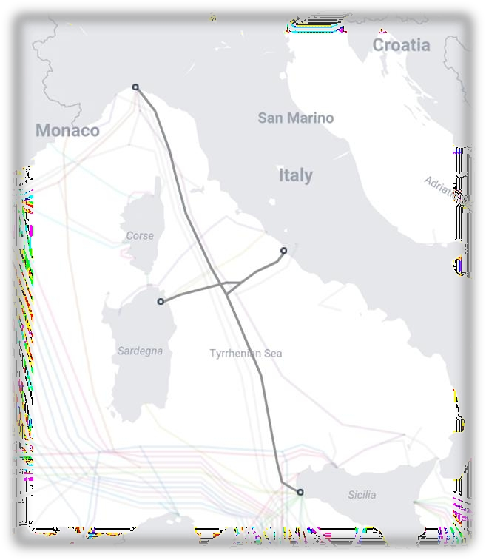

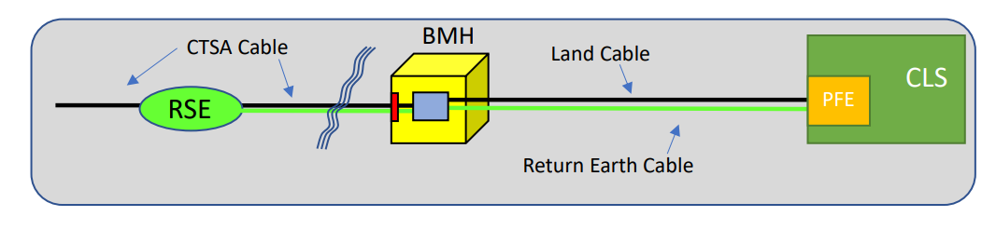
Il PROGETTO UNITIRRENO
Sistema di cavi sottomarini nel Mar Tirreno di 1.156 km che collega l’Italia da Sud a Nord (da Mazara del Vallo in Sicilia a Genova in Liguria) e da ovest a est (da Olbia in Sardegna a Roma Fiumicino nel Lazio) con un totale di 28 coppie di fibre da oltre 20 Tbps ciascuna.
AUTOSTRADA espressa verso l'Europa dall'Asia-Pacifico, Medio Oriente e Africa
Ruolo Tecnologico UNIDATA:
Creazione delle Cable Landing Station e delle estensioni terrestri della rete sottomarina.
Gestione NOC dell’intero sistema
di rete e infrastrutture

Slide 6
Il PROGETTO UNITIRRENO
UNITIRRENO è il primo sistema Open Cable nel Mar Mediterraneo, con approdo in Landing Station neutrali, basato su coppie di fibre all'avanguardia, concepite con tecnologie di nuova generazione di fibra ottica e spettro, progettate specificamente per l'interconnessione ad alta velocità su lunghe distanze atte a garantire:
CONNESSIONI NON-STOP A LATENZA MINIMA
(9 msec sul Trunk GE-Mazara)
24 x coppie di fibre ottiche alimentate sul Trunk principale MAZARA-GENOVA
4 x coppie di fibre ottiche sul Branch FIUMICINO – OLBIA
Capacità: +20 Terabit/sec x cp → totale +480 Terabit/sec sul TRUNK di cui 320 Trabit commutabili su Roma
Tecnologia all'avanguardia con funzionalità di commutazione del livello ottico e rigenerazione dell’energia

Slide 7
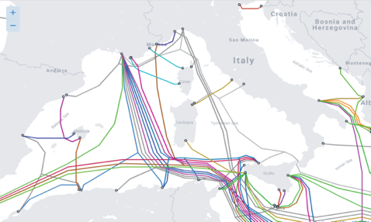
Il PROGETTO UNITIRRENO
Unitirreno sosterrà e contribuirà allo sviluppo di Genova come alternativa strategica a Marsiglia e come nuovo hub di approdo sottomarino nel Mediterraneo
Aumento della resilienza dell’eco-sistema complessivo

Slide 8
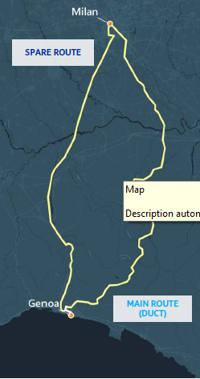







ECOSISTEMA GENOVA
Genova come Ecosistema Digitale Completo comprendente:
n. 3 Stazioni di Approdo di Cavi Sottomarini
n. 6 Sistemi di Cavi Internazionali
n. 5 Data Center
n. 1 IXP
Presenza di tutti i principali fornitori italiani di dorsali in fibra di livello Tier-1
Molteplici dorsali terrestri diversificate e collegamenti in fibra terrestri e aerei verso qualsiasi Data Center dell’area metropolitana di Milano, forniti da tutti gli OLOs.
Il progetto UNITIRRENO accompagna operatori nazionali ed internazionali a raggiungere tutti i Data Center, Punti di Scambio del Traffico Internet, Cloud Region presenti a Milano

Slide 9
STATO DELL’ARTE
Segmento Branch diretto Roma-Olbia rilasciato in servizio
Completamento TRUNK Genova – Mazara del Vallo
31 Agosto 2025
14 Settembre 2025
5 Settembre 2025
25 Settembre 2025
Network Operation Center and Cable Control Network Operational operativi
Fase di test in corso
Fine del commissioning (messa in servizio) e sistema completamente
pronto per l'uso entro il mese di OTTOBRE

Slide 10
GRAZIE PER L’ATTENZIONE!

Slide 11

Per contattare il relatore:
Roberta Vannucci
roberta.vannucci@unidata.it
www.unidata.it

